Slide 1
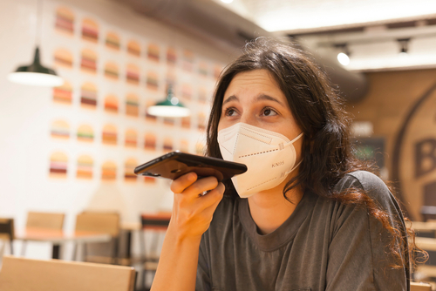
PERCEPCIÓN DE TRASTORNOS DE LA VOZ Y BURNOUT DURANTE TELETRABAJO EN UN GRUPO DE DOCENTES UNIVERSITARIOS DE LA CIUDAD DE QUITO.
MAESTRÍA EN ERGONOMIA LABORAL
AUTOR: ANDREA LUCÍA ROVERE NOVILLO
DIRECTOR: PABLO DÁVILA
FECHA: SEPTIEMBRE 2021

Slide 2
MAESTRÍA EN ERGONOMIA LABORAL
CONTENIDO
1) INTRODUCCIÓN
2)OBJETIVOS
3) METODOLOGIA
4) RESULTADOS
5) DISCUSIONES Y CONCLUSIONES
6) SUGERENCIAS

Slide 3
INTRODUCCIÓN
MAESTRÍA EN ERGONOMIA LABORAL
Cerca del 5% de la población general presenta trastornos relacionados al uso de la voz.
La prevalencia en docentes españoles de dichos trastornos se ubica entre el 17 y 54%.
De acuerdo a la OIT los docentes son considerados como la primera categoría profesional con alto riesgo de contraer enfermedades profesionales relacionados al uso de la voz.
El factor de riesgo para carga vocal es superior en docentes con 70,77%
Los problemas de salud relacionados con la voz se asocian a su entorno físico y de enseñanza, como la organización de trabajo y riesgo psicosociales que implica.

Slide 4
INTRODUCCIÓN
MAESTRÍA EN ERGONOMIA LABORAL
Tras la declaratoria de pandemia por la OMS se implementaron medidas restrictivas una de las más drásticas el confinamiento obligatorio e inicio del teletrabajo.
El teletrabajo y uso de nuevas tecnologías no delimita claramente las actividades laborales de las actividades del hogar, lo que puede afectar negativamente la salud física y mental de los docentes.
Los riesgos psicosociales pueden ocasionar problemas de salud tanto física como mental.
El bienestar mental y el cuidado de la voz son de gran relevancia a investigar en este grupo laboral.

Slide 5
OBJETIVO
MAESTRÍA EN ERGONOMIA LABORAL
Determinar la percepción de trastornos vocales y la presencia de burnout “síndrome del quemado” en docentes universitarios de una institución de la ciudad de Quito durante el teletrabajo a consecuencia de la pandemia por COVID-19

Slide 6
METODOLOGIA
Estudio descriptivo transversal
Bajo consentimiento informado
Población planificada 74 docentes de una institución de educación superior.
Criterios de inclusión:1) Contestar de manera voluntaria el cuestionario bajo un consentimiento informado. 2) Haberse realizado una Laringoscopia laríngea en el 2019.
Se analizaron variables sociodemográficas como : edad, sexo.
Otras variables: años de docencia, horas de trabajo a la semana de docencia mediante medios convergentes, datos de la historia clínica (resultado de laringoscopia).
Hábitos: consumo de tabaco, alcohol, ingesta de agua durante el día y su percepción en relación al cuidado de la voz.

Slide 7
METODOLOGIA
METODOLOGÍA
1) Vocal Hándicap Índex (VHI-30), el cual es una herramienta para valoración subjetiva de la discapacidad vocal, es un cuestionario validado que permite medir el impacto percibido y comportamiento de la voz según sus usuarios.
2) Índice de detección de trastornos de la voz (Screening index of voice disorders SIVD, es un instrumento validado para docentes, el cual mide la frecuencia de síntomas relacionados con desordenes de la voz.
3) Maslach Burnout Inventory, herramienta que se utiliza para medir burnout en educadores y personal del sector servicios, que evalúa tres escalas, cansancio emocional (Agotamiento), despersonalización (Cinismo) y realización personal (Eficacia profesional)

Slide 8
Vocal Hándicap Índex (VHI-30),

Slide 9
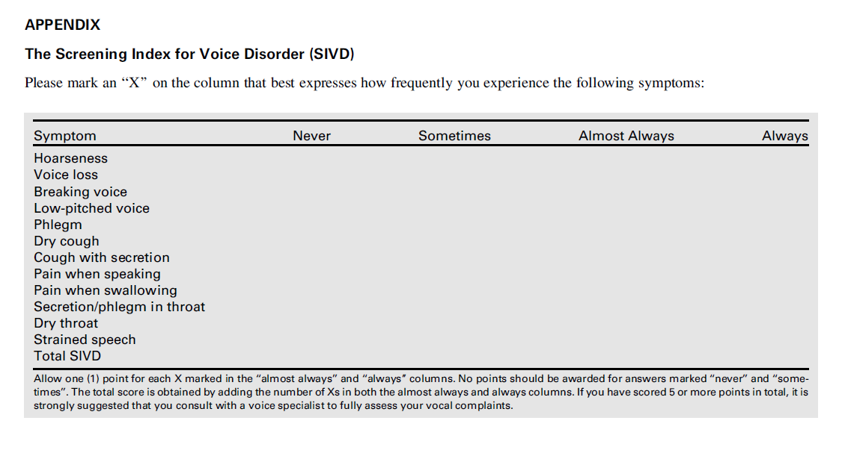
Índice de detección de trastornos de la voz (Screening index of voice disorders SIVD

Slide 10
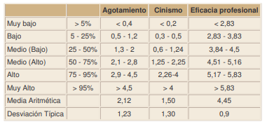
Maslach Burnout Inventory

Slide 11
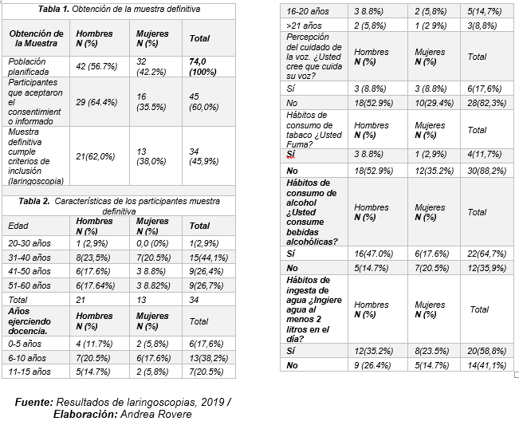
RESULTADOS

Slide 12
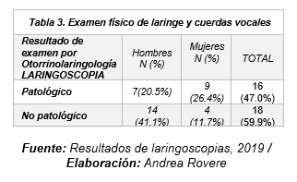
RESULTADOS

Slide 13
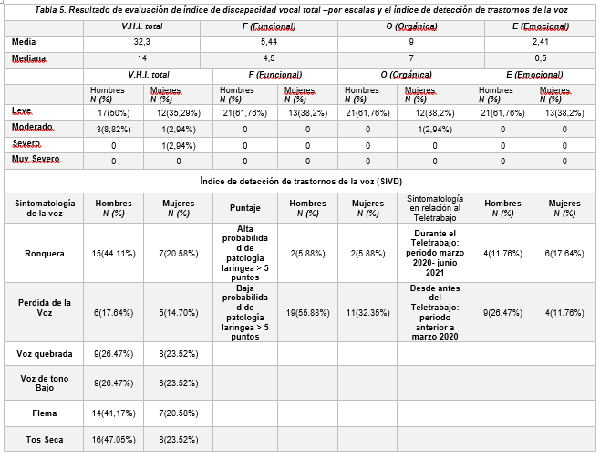
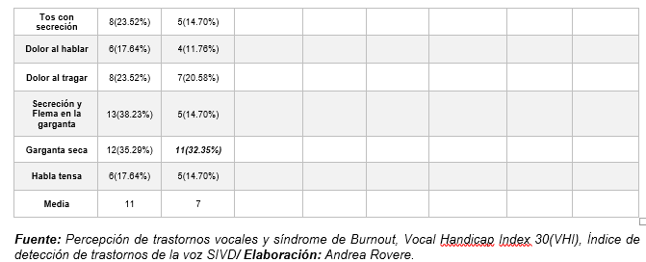
RESULTADOS

Slide 14
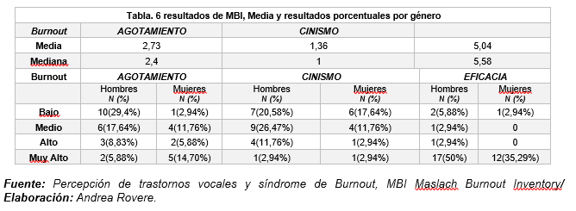
RESULTADOS

Slide 15
DISCUSIÓN
MAESTRÍA EN ERGONOMIA LABORAL
PERCEPCIÓN LEVE DE INCAPACIDAD VOCAL
AGOTAMIENTO EMOCIONAL
BAJO PORCENTAJE DE BURNOUT
CINISMO
EFICACIA

Slide 16
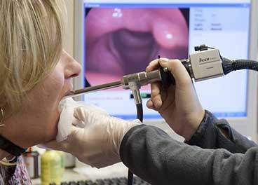
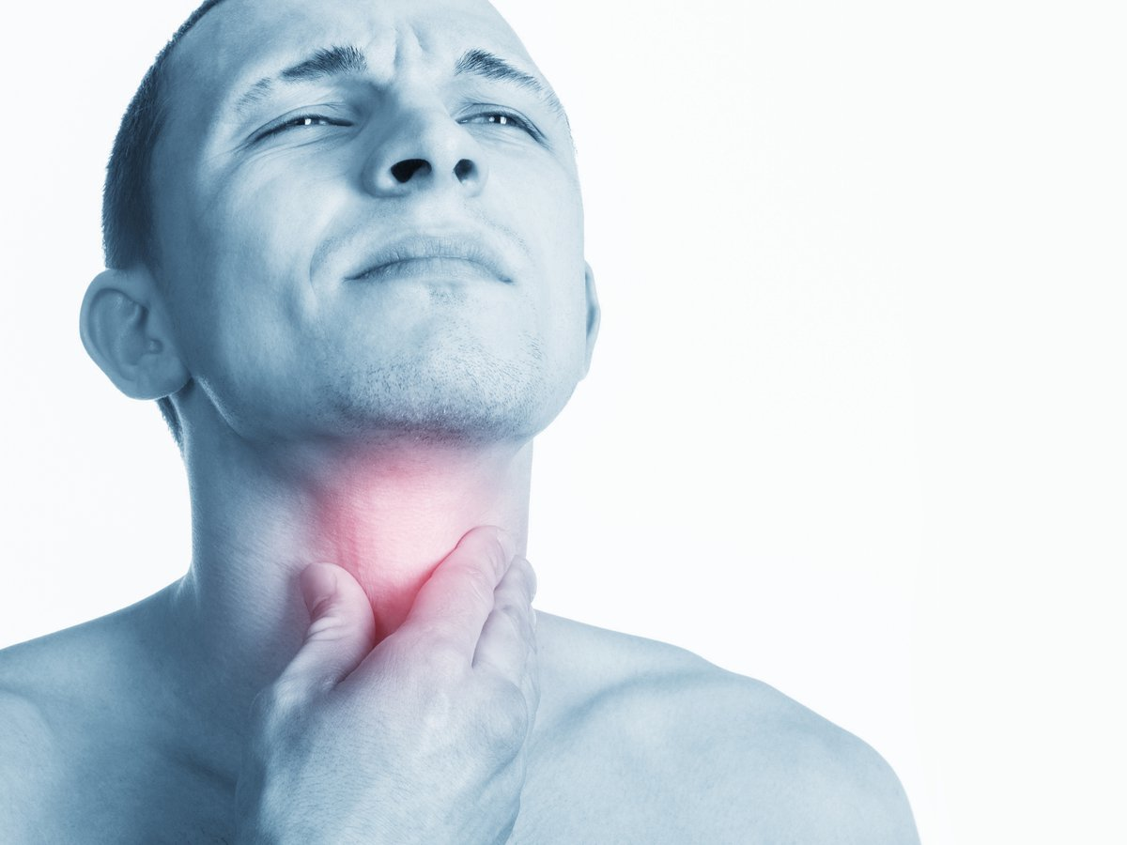
DISCUSIÓN
MAESTRÍA EN ERGONOMIA LABORAL
PATOLOGÍA LARÍNGEA DIAGNOSTICADA EN UN 45%
11,76% PERCIBE UN RIESGO MODERADO, 2,94% SEVERO

Slide 17
DISCUSIÓN
MAESTRÍA EN ERGONOMIA LABORAL
AGOTAMIENTO
ELEVADO
8,83%= No. 3
PERCEPCIÓN DE INCAPACIDAD VOCAL
MODERADO
INDICE DE DETECCIÓN DE LA VOZ
> 5
LARINGITS CRÓTICA= No.3

Slide 18
DISCUSIÓN
OTROS ESTUDIOS SIMILARES
1) IRLANDA: La incapacidad vocal se incrementó en un 33% durante el teletrabajo a causa de la pandemia por COVID-19. Pero si existe una estrecha relación sobre la sintomatología laríngea, en Irlanda la garganta seca es el síntoma de mayor prevalencia en un 66%.
2) Brasil, demostró en 208 docentes que un 64.4% presentan percepción de incapacidad vocal en niveles moderados y severos, resultado superior al nuestro, la sintomatología de mayor prevalencia en docentes es la garganta seca en un 88.1%.
3) España: En un estudio realizado en Málaga (España), se obtuvieron al igual resultados del 67% de docentes con desordenes de la voz de los cuales en un 60% tiene un impacto sobre sus condiciones psicosociales en el trabajo

Slide 19
CONCLUSIONES
En el presente estudio se pudo constatar que existe un bajo porcentaje entre la percepción de incapacidad vocal, sintomatología laríngea y burnout durante el teletrabajo a causa de la pandemia por COVID-19.
Se pudo concluir que un bajo porcentaje de los participantes que presentaron indicadores de burnout, además perciben un riesgo moderado de incapacidad vocal con síntomas de alta probabilidad de patología laríngea durante el teletrabajo, y que se ratifican por la laringoscopia con un diagnóstico de Laringitis Crónica.
A nivel organizacional es recomendable que se distribuya el trabajo de una manera adecuada para evitar una sobrecarga laboral, con el fin de disminuir el estrés y de esta manera disminuir el uso de la voz.
Este estudio se convertirá en un punto de partida para plantear un plan de formación sobre el uso de la voz en docentes ya que cerca del 82,35% de los participantes creen que no cuidan su voz.

Slide 20
Referencias bibliográficas
Byeon, H. (2019). The Risk Factors Related to Voice Disorder in Teachers: A Systematic Review and Meta-Analysis. International journal of environmental research and public health, 16(19), 3675. https://doi.org/10.3390/ijerph16193675
de Assis Moura Ghirardi, A. C.; Piccolotto Ferreira, L.; Pimentel Pinto Giannini, S. y de Oliveira Latorre, M. R. (2012). Screening index of voice disorder: Development and validation. Journal of the Voice, 27(2), 195-200. https://doi.org/10.1016/j.jvoice.2012.11.004
Donalonso Siqueira, L. T.; dos Santos, A. P.; Floro Silva, R. L.; Medeiros Moreira, P. A.; da SilvaVitor, J. y Veis Ribeira, V. (2020). Vocal Self-Perception of Home Office Workers During the COVID-19 Pandemic. Journal of the Voice, 35(3). https://doi.org/10.1016/j.jvoice.2020.10.016
Esteve, B. E.; Salanova. M.; Schaufeli, W. y Nogareda, C. (2000). NTP 732 Síndrome de estar quemado por el trabajo "Burnout" (III): Instrumento de medición. https://www.insst.es/documents/94886/327446/ntp_732.pdf/bf45e644-2986-42b0-b9a5-ce5bef2917bd
Ferreira de Brito Mota, A. F.; Giannini, S., de Oliveira, I. B., Paparelli, R., Dornelas, R., y Ferreira, L. P. (2019). Voice Disorder and Burnout Syndrome. Journal of the Voice, 33(4), 581.e7–581.e16. https://doi.org/10.1016/j.jvoice.2018.01.022
Fidalgo Vega. M. (2000). NTP 704: Síndrome de estar quemado por el trabajo o"burnout" (I): definición y proceso de generación. https://www.insst.es/documents/94886/327446/ntp_704.pdf/9a205bee-9bd7-4221-a1ae-39b737974768
García Real, T.; Vieiro Iglesias, P. y Gómez Taibo, M. L. (2010). Síndrome de Burnout y alteraciones de la voz en un grupo de docentes. International Journal of Developmental and Educational Psychology (1)1, 641-649. https://www.redalyc.org/pdf/3498/349832324068.pdf

Slide 21
Referencias bibliográficas
Gavica-Vasquez, W.; Miño-Garzón, G.; Escobar-Segovia, K.; y Arias-Ulloa, C. (2020). Percepción de la perturbación de la voz en docentes de cinco instituciones educativas de un distrito de la ciudad de Guayaqui. III Jornadas internacionales de investigación científica. UTN. (pp. 827-838) https://www.researchgate.net/publication/342902559_Percepcion_de_la_perturbacion_de_la_voz_en_Docentes_de_cinco_Instituciones_Educativas_de_un_Distrito_de_la_ciudad_de_Guayaquil
Nonó, J. M.; Plaja, A. O.; Juanola Pagès, E.; Corselles Corbella, C. y Mer Santamaria, M. (2014). El uso profesional de la voz. Generalitat de Catalunya. http://www.exyge.eu/blog/wp-content/uploads/2014/04/prl_voz.pdf
Núñez-Batalla, F.; Corte-Santos, P.; , Señaris-González, B.; Llorente-Pendás, J. L.; Górriz-Gil, C. y Suárez-Nieto, C. (2007). Adaptación y validación del índice de incapacidad vocal (VHI 30) y su versión abreviada (VHI 10 ) al español. Acta Otorrinolaringológica Española. 58(9) 386-392. DOI: 10.1016/S0001-6519(07)74954-3
Oakman, J.; Kinsman; N.; Stuckey, R.;, Graham, M. y Weale, V. (2020). A rapid review of mental and physical health effects of working at home: how do we optimise health?. BMC public health. 20, 1825. https://doi.org/10.1186/s12889-020-09875-z
Prado-Gascó, V.; Gómez-Domínguez, M. T.; Soto-Rubio, A.; Díaz-Rodríguez, L. y Navarro-Mateu, D. (2020). Stay at Home and Teach: A Comparative Study of Psychosocial Risks Between Spain and Mexico During the Pandemic. Front. Psycho. 11, 2576. https://doi.org/10.3389/fpsyg.2020.566900
Seifpanahi, S., Izadi, F., Jamshidi, A. A., Torabinezhad, F., Sarrafzadeh, J., Sobhani-Rad, D., y Ganjuie, M. (2015). Prevalence of Voice Disorders and Associated Risk Factors in Teachers and Nonteachers in Iran. Journal of voice. 30(4), 506.e19–506.e5.06E23. https://doi.org/10.1016/j.jvoice.2015.05.019
Kenny, C. (2020). Dysphonia and Vocal Tract Discomfort While Working From Home During COVID-19. Journal of voice. S0892-1997(20)30384-2. https://doi.org/10.1016/j.jvoice.2020.10.010
de Alvear, R. M., Martínez-Arquero, G., Barón, F. J., y Hernández-Mendo, A. (2010). An interdisciplinary approach to teachers' voice disorders and psychosocial working conditions. Folia phoniatrica et logopaedica : official organ of the International Association of Logopedics and Phoniatrics (IALP). 62 (1-2), 24–34. https://doi.org/10.1159/000239060
Solé Gómez, M. D.; Calvet Márquez, S. y Rodríguez Martínez, C. (2020). Voz y trabajo: procedimiento preventivo. Instituto Nacional de Seguridad y Salud en el Trabajo. https://www.insst.es/documents/94886/566858/NTP+1149+Voz+y+trabajo+procedimiento+preventivo+-+A%C3%B1o+2021.pdf/faf847de-5b8c-5ea7-aab0-4805cb494cb9?version=1.0&t=1621435179383
Pico Pinos, J. C., y Muñoz Vélez, T. S. (2018). Incidencia de problemas de la voz en profesores de educación inicial, zona 6 de educación distrito 01d01. [Tesis de pregrado, Universidad de Cuenca]. http://dspace.ucuenca.edu.ec/handle/123456789/31555
Ribeiro, V. V., Dassie-Leite, A. P., Pereira, E. C., Santos, A., Martins, P., & Irineu, R. A. (2020). Effect of Wearing a Face Mask on Vocal Self-Perception during a Pandemic. Journal of voice : official journal of the Voice Foundation, S0892-1997(20)30356-8. Advance online publication. https://doi.org/10.1016/j.jvoice.2020.09.006

